Slide 1
Ανθρωπολογία της Κοινωνικής Μνήμης
Γεωργία Σαρικούδη
gsarikoudi@yahoo.gr

Slide 2
Χώρος
Απαραίτητη προϋπόθεση για να εκφραστεί η μνήμη στο χώρο είναι η υποστασιοποίησή της, να πάρει δηλαδή υλική μορφή.
Τα χωρικά πλαίσια της μνήμης κατά τον Halbwachs είναι δύο ειδών:
Α) η οικειότητα του τόπου. Εντοπίζεται στα υλικά αντικείμενα και είναι ευάλωτη στη φθορά του χρόνου. Οι μνήμες που δημιουργούνται κινδυνεύουν να χαθούν, όταν διαταραχθεί η διάταξη του χώρου ή επέλθει η φυσική καταστροφή του.
Β)οι εικόνες της συλλογικής μνήμης, προφορικές μαρτυρίες, οι οποίες προσδίδουν στη μνήμη μεγαλύτερη χρονική διάρκεια
Μια ομάδα κουβαλάει τη μνήμη ενός γεγονότος ακόμα κι αν δεν υπάρχει κάποιο μνημείο για να το πιστοποιεί.

Slide 3
Όταν μια ομάδα ανθρώπων εγκαθίστανται στο χώρο, τον διαμορφώνει και προσαρμόζεται σε αυτόν
Ο χώρος αποκτά́ νόημα για την ομάδα, που όμως δεν είναι σταθερό, αφού μεταβάλλεται κυρίως από τους επισήμους θεσμούς εξουσίας που επιδιώκουν την αλλαγή της επικρατούσας ιδεολογίας.
Τα κτήρια του αστικού́ τοπίου δεν έχουν το ίδιο νόημα διαχρονικά∙ το νόημα ποικίλλει ανάλογα με τη βιωματική σχέση που αναπτύσσουν διαχρονικά́ οι ομάδες με αυτά

Slide 4
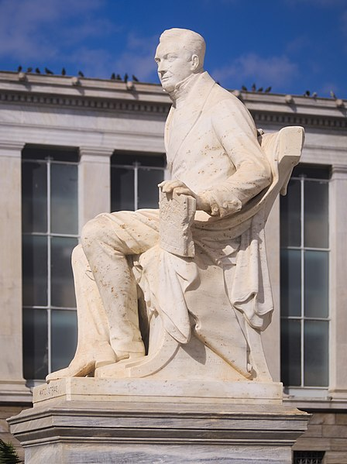
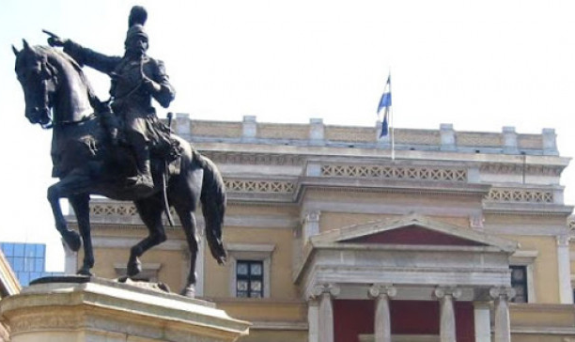
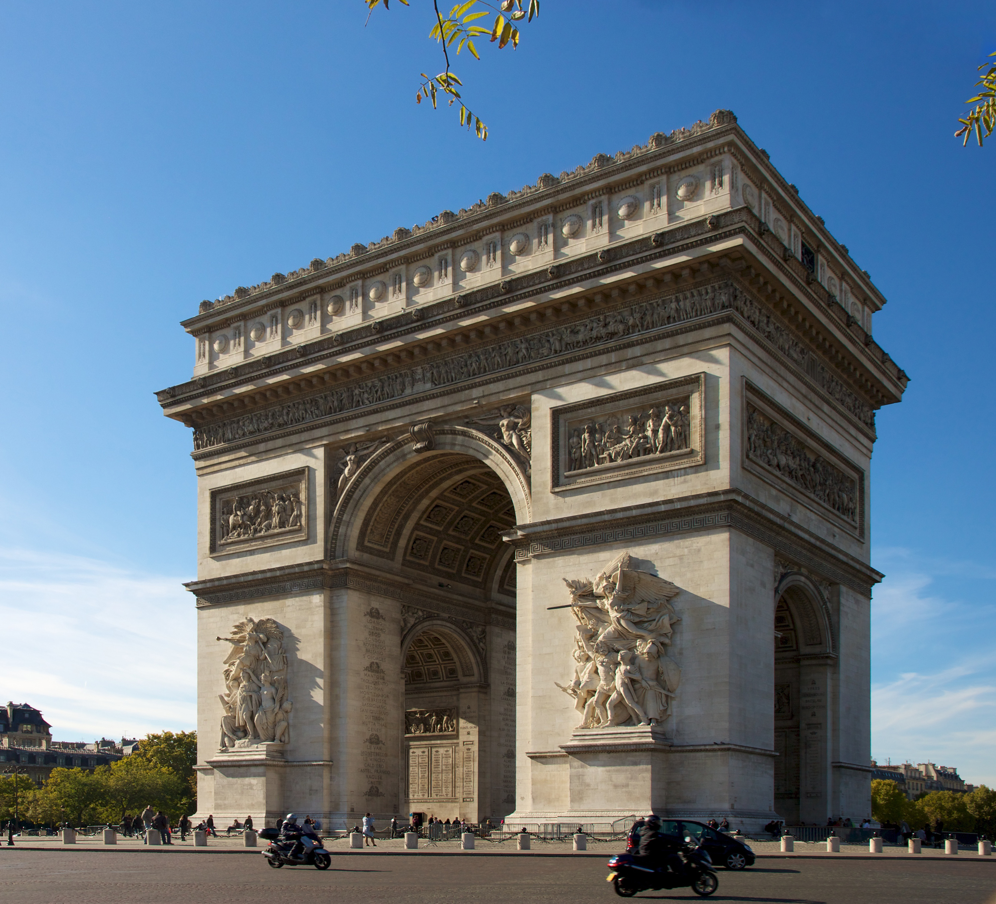
Μνημεία
Με τον όρο «μνημείο» εννοούμε το έργο που κατασκευάστηκε, για να μνημονεύσει ένα συγκεκριμένο ιστορικό γεγονός ή τραύμα ή ένα συγκεκριμένο χώρο και θυμίζει τι συνέβη μια συγκεκριμένη στιγμή.
Τα μνημεία έχουν διάφορες μορφές∙ η πιο συνηθισμένη είναι αυτή του γλυπτού. Αναπαριστά συνήθως κάποιο πολιτικό πρόσωπο και τοποθετούνται σε κεντρικά σημεία της πόλης

Slide 5
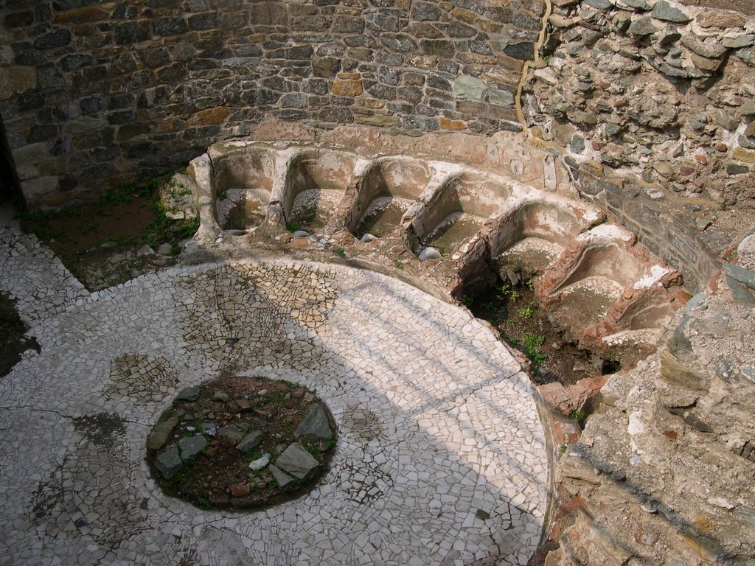
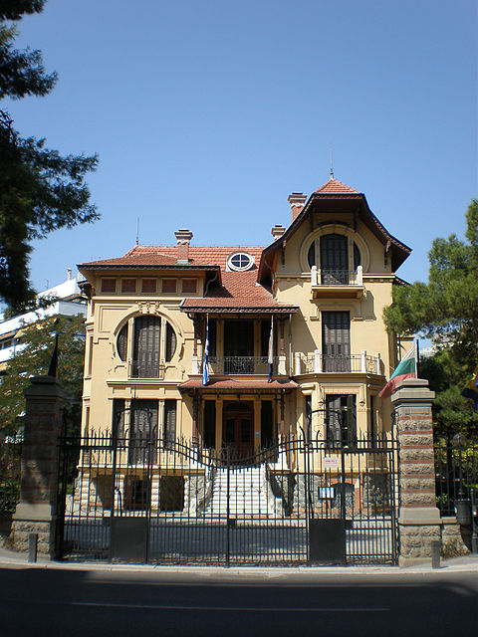
Δεύτερη μορφή μνημείου είναι τα ερείπια. Πολλές φορές τα ερείπια χαρακτηρίζονται από μια υποκειμενική ερμηνεία της ιστορίας, επειδή κάθε πολίτης μπορεί να το ερμηνεύσει όπως θέλει.
Τέλος έχουμε τα κτήρια. Πρόκειται για βιβλιοθήκες, μουσεία κ.ά
Υπάρχουν και μνημεία που δημιουργήθηκαν με σκοπό τη μνημειοποίηση ενός γεγονότος και σε κτίσματα που προϋπήρχαν και απέκτησαν μνημειακό χαρακτήρα πολύ μετά τη δημιουργία τους.

Slide 6
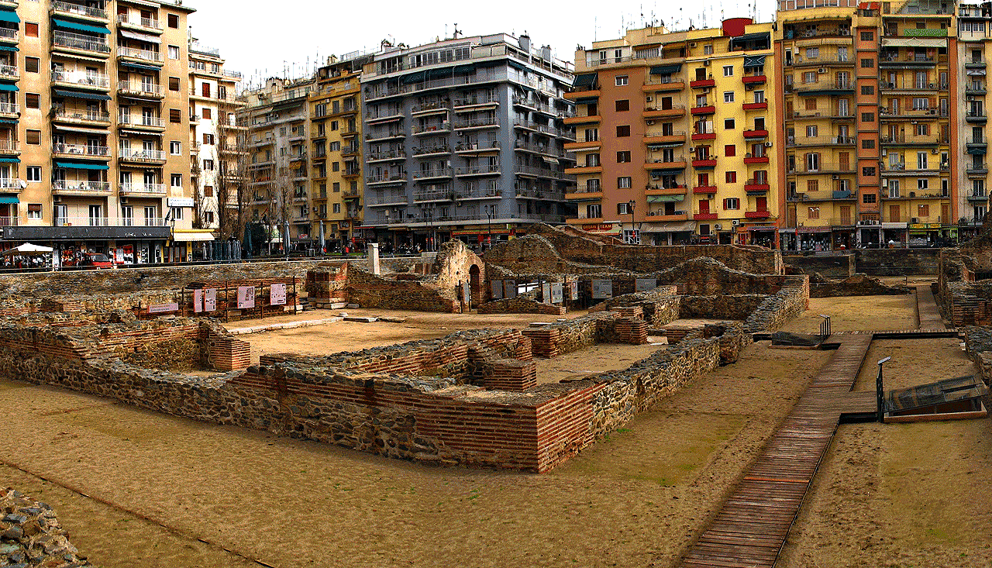

Slide 7
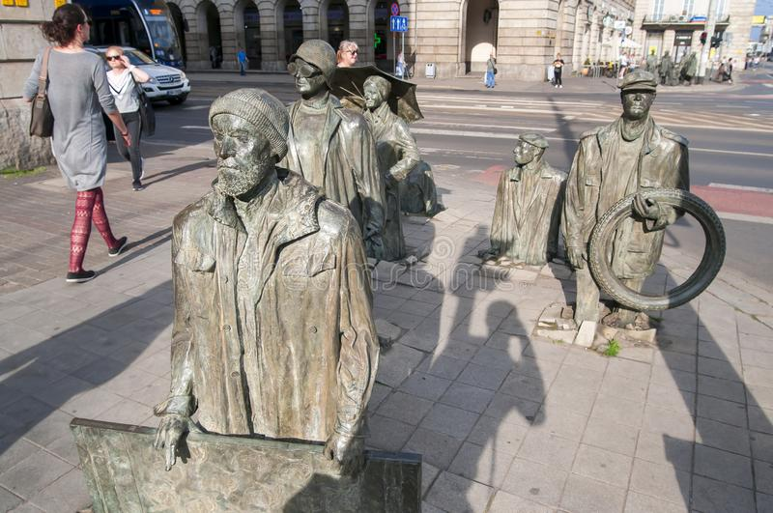
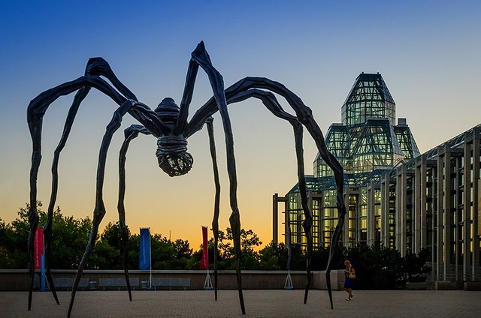

Slide 8
Για κάποιους μελετητές, η παρουσία ενός μνημείου ή κτηρίου θεωρείται αναγκαία για την ανάκληση μιας εμπειρίας, ώστε ο χώρος να αποκτήσει συμβολική σημασία. Αντίθετα, κάποιοι άλλοι υποστηρίζουν ότι η μπορούμε να μνημονεύουμε ένα γεγονός χωρίς να υπάρχει υλική παρουσία ενός μνημείου.
Υπάρχουν όμως και περιπτώσεις ανάκλησης εμπειριών μέσω της υλικής απουσίας
Η περίπτωση των Δίδυμων Πύργων στη Νέα Υόρκη

Slide 9
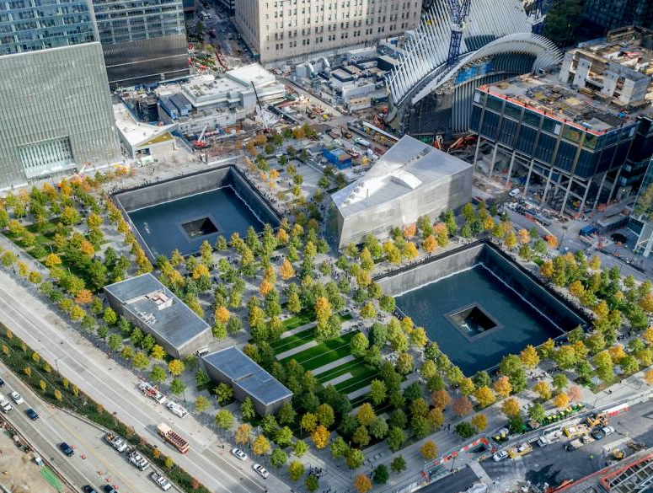

Slide 10
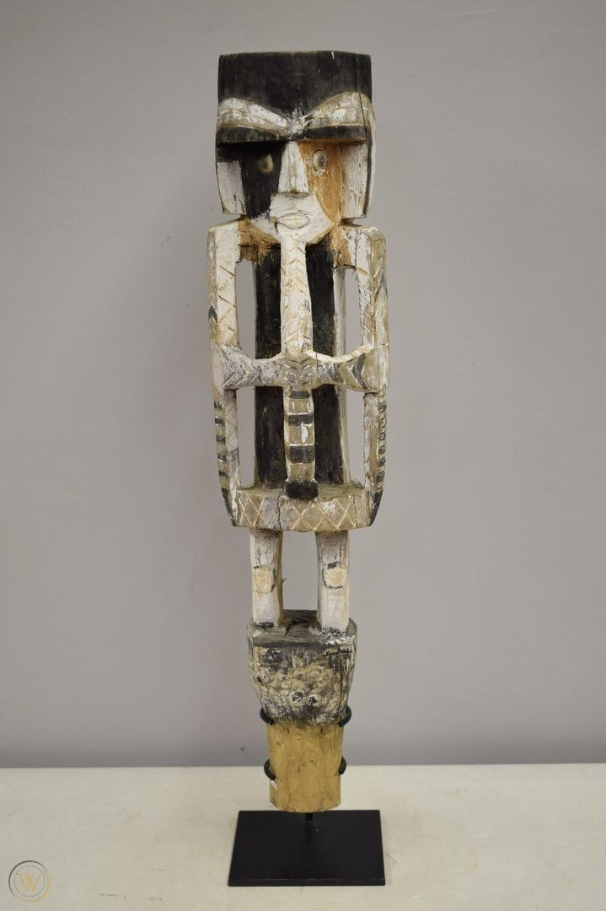

Slide 12
Η σχέση του μνημείου με το χώρο και το χρόνο
Το δημόσιο μνημείο δηλώνει την ταυτότητα του δημόσιου χώρου
Η ανέγερση ενός μνημείου σχετίζεται με τις προθέσεις της εξουσίας που διαχειρίζεται το δημόσιο χώρο
Η αντίσταση απέναντι στη δημόσια μνημονική εκδοχή για το παρελθόν καταδεικνύει και την ανάγκη του κοινωνικού συνόλου για πολλαπλές αναγνώσεις του ιστορικού παρελθόντος
Το μνημείο αποτυπώνει και αναφέρεται σε συγκεκριμένες χρονικές στιγμές του παρελθόντος αλλά εκφράζει και την αποδοχή του μνημείου μέσα στο χρόνο, γεγονός που συνεπάγεται και αλλαγές στον τρόπο θέασής του.

Slide 13
Σαραντάπορο
Τα μνημεία και τα ηρώα των βαλκανικών πολέμων διαμορφώνουν την εθνική συνείδηση και την κοινή πολιτισμική ταυτότητα στα νεοενσωματωθέντα εδάφη, αναπλάθουν την ιστορική μνήμη, συνδέοντας την τοπική με την εθνική μνήμη

Slide 14
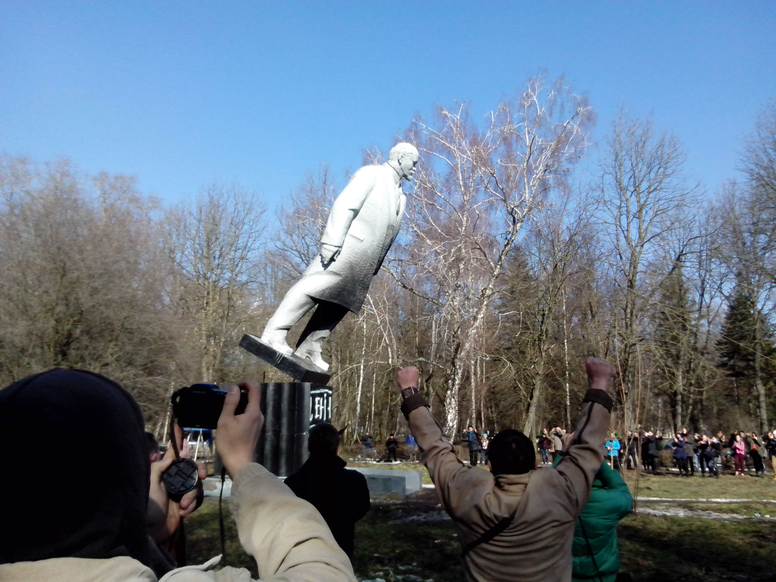
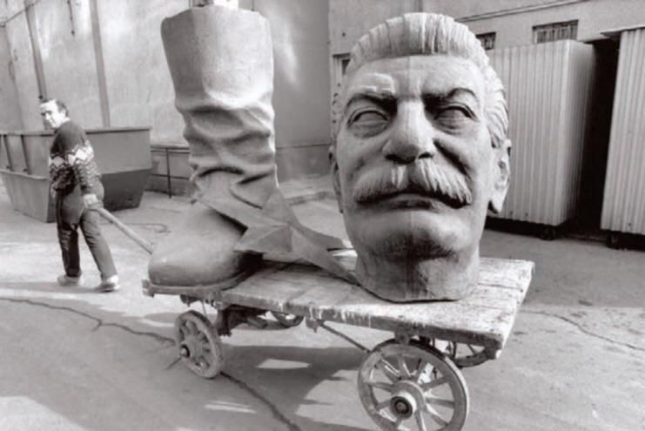
Λήθη
Η επιλογή́ του τι θα διατηρήσει στη μνήμη του το άτομο ή η ομάδα και τι θα ξεχάσει δεν γίνεται με αντικειμενικά κριτήρια. Το παρελθόν παρουσιάζεται, όπως θα ήθελε να το διαμορφώσει η κυρίαρχη ομάδα/ιδεολογία. -η λήθη επιβάλλεται. Μνημεία ενός λαού καταστρέφονται με σκοπό να μην υπάρχει σύνδεση του μέλλοντος με το παρελθόν. – «Κατασταλτική διαγραφή» Paul Connerton

Slide 15
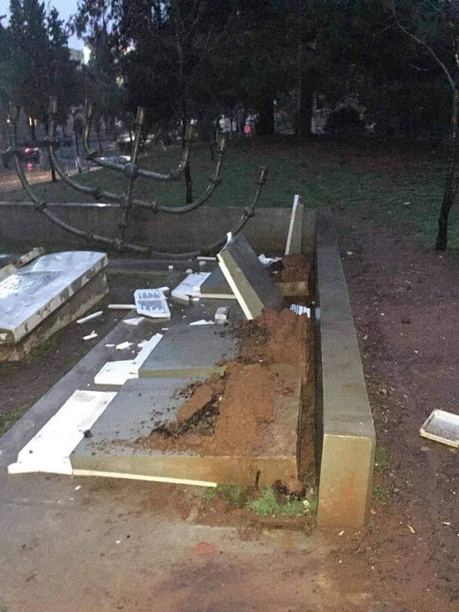
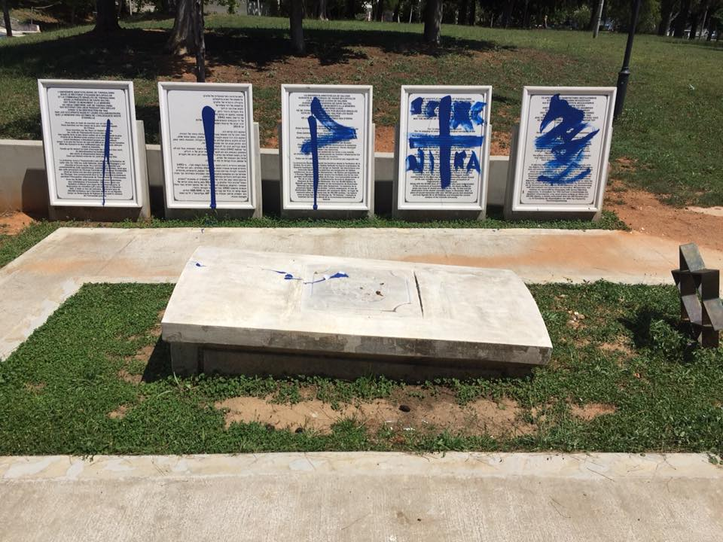
Ολοκαύτωμα
Η μνήμη του Ολοκαυτώματος αναδύεται στην Ελλάδα περίπου το 2000, μετά από 50 χρόνια από τα γεγονότα και με 15 χρόνια καθυστέρηση από την υπόλοιπη Ευρώπη.
Από το 1990 άρχισαν να φτιάχνονται τα πρώτα ιδιωτικά μνημεία του Ολοκαυτώματος -εντοπίζονται κυρίως στα εβραϊκά νεκροταφεία. – Πολλά υπέστησαν καταστροφές
Το Ολοκαύτωμα απουσίαζε και από τα σχολικά εγχειρίδια
Επίσης δεν υπάρχει μουσείο Ολοκαυτώματος

Slide 16
Παλιό Εβραϊκό νεκροταφείο

Slide 17
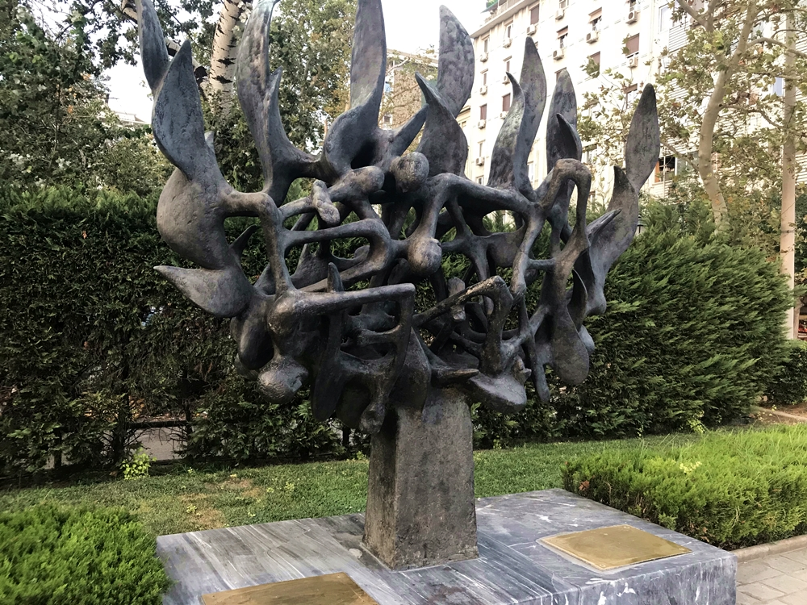
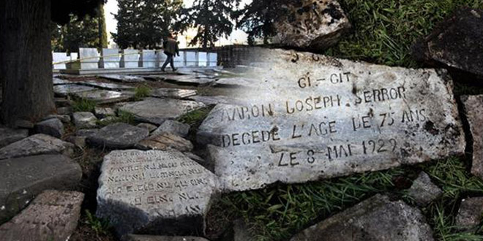
Μνημείο Ολοκαυτώματος στη Θεσσαλονίκη

